Slide 1

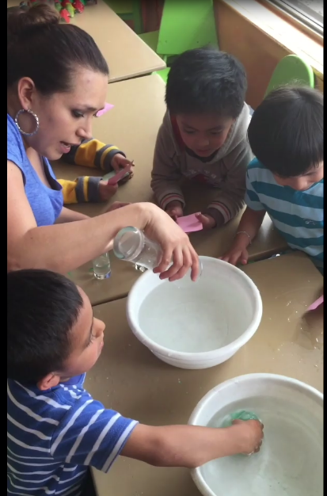
“ANÁLISIS DE LOS EXPERIMENTOS CIENTÍFICOS PARA EL DESARROLLO DE LAS HABILIDADES BÁSICAS DEL PENSAMIENTO EN LOS NIÑOS Y NIÑAS DE 4 A 5 AÑOS DEL CENTRO DE DESARROLLO INFANTIL “FAE N° 2” DURANTE EL PERIODO 2015- 2016”
Autora : Priscila Viviana Revelo Sánchez.
Directora: Msc. Alejandra Garcés
Codirectora: Msc. Gisela Padilla
SANGOLQUÍ, SEPTIEMBRE 2015

Slide 2
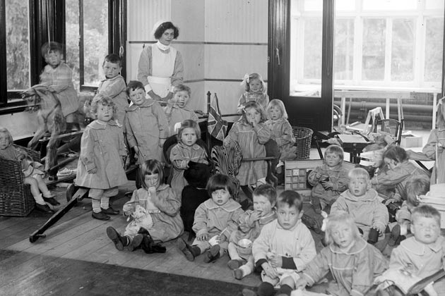
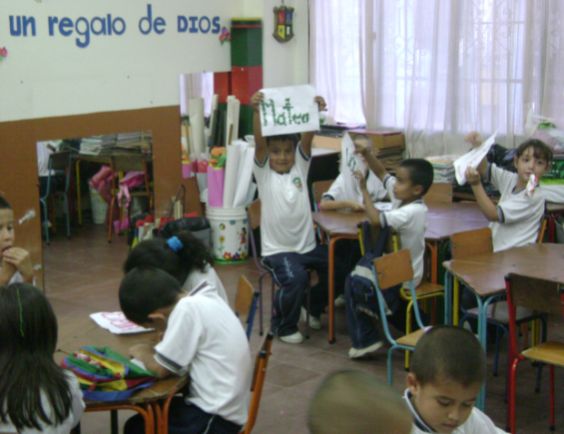

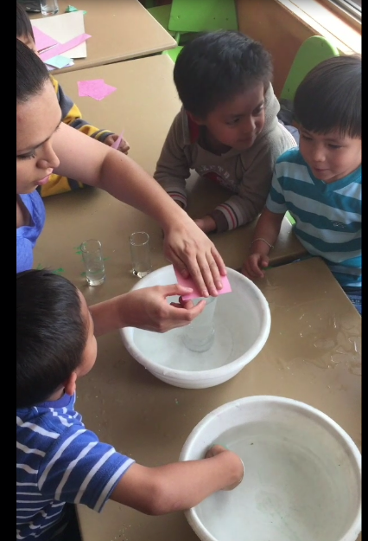
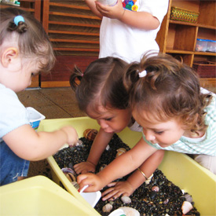
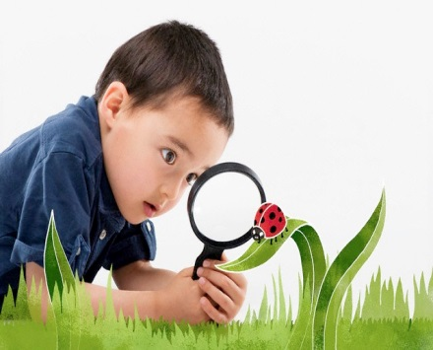
CAPÍTULO 1
EL PROBLEMA
PLANTEAMIENTO DEL PROBLEMA
¿
L
E
S
C
?
T-R
N
E

Slide 3
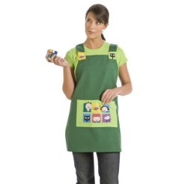
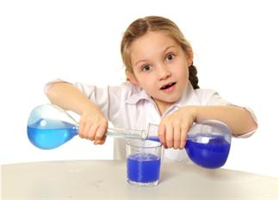
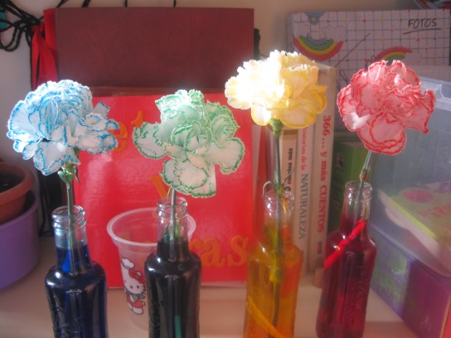
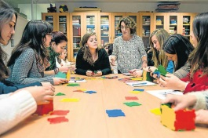
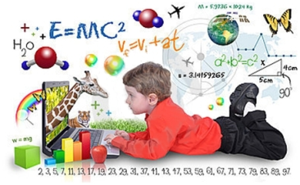
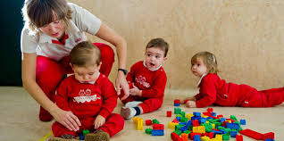


OBJETIVOS
General
Específicos
Determinar el nivel de conocimiento
Analizar
Identificar qué tipo de estrategia
en el desarrollo
Establecer el nivel de desarrollo
Determinar la necesidad de diseñar una guía metodológica para

Slide 4
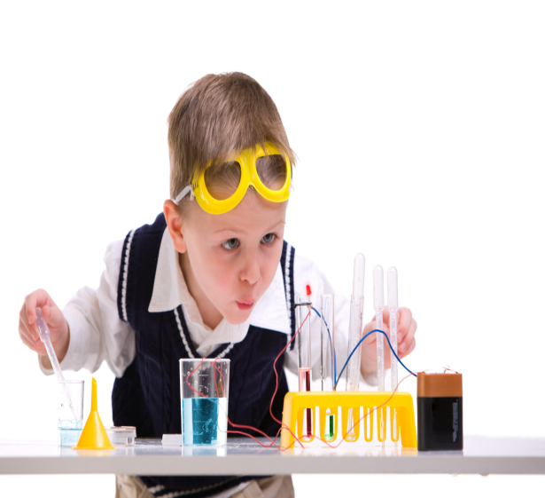

FORMULACIÓN DEL PROBLEMA
DESARROLLO
Experimentos
Científicos
Habilidades básicas del pensamiento

Slide 5
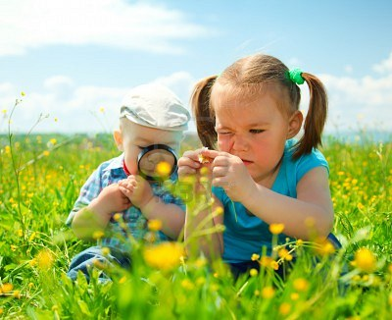

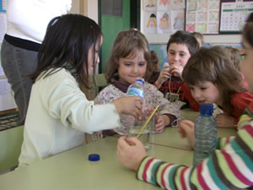
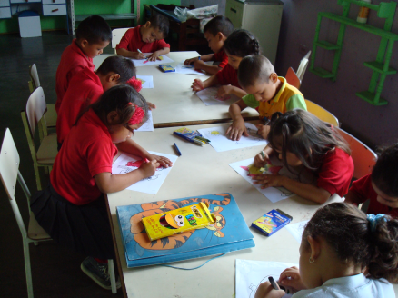
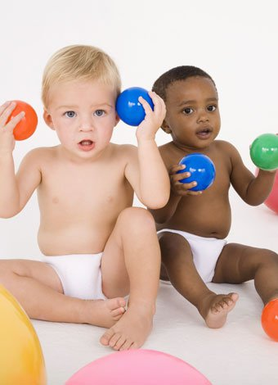
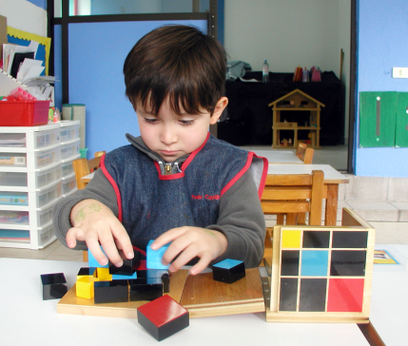
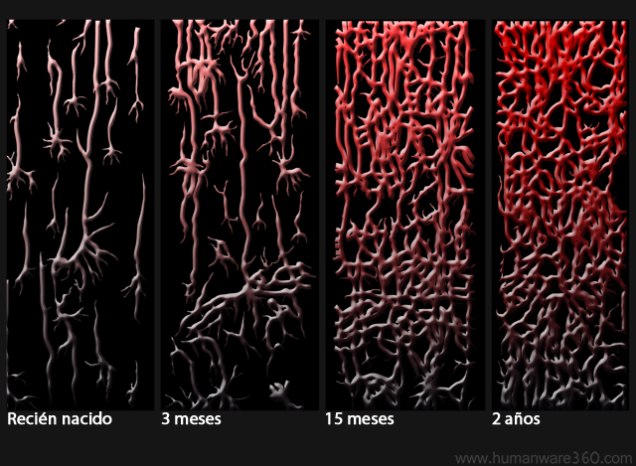


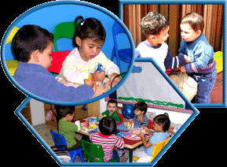
JUSTIFICACIÓN
M
D
C. D. I.
E
S
C
E
S
E
N
N
F
R
A
M
N

Slide 6
CAPÍTULO 2
MARCO TEÓRICO

Slide 7
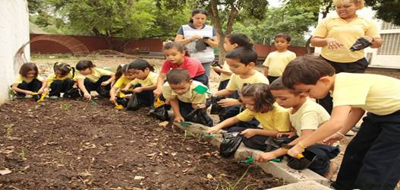
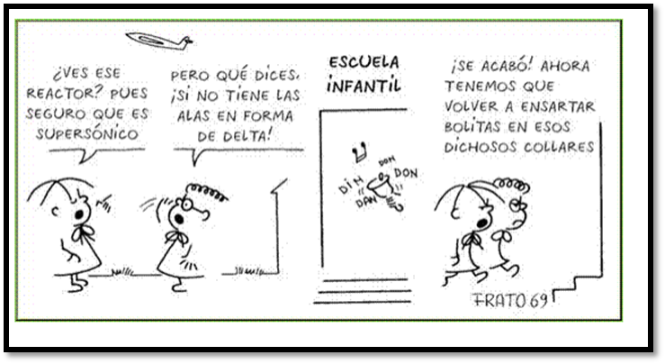
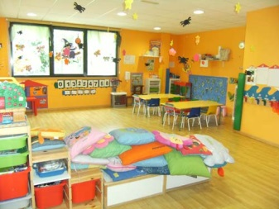

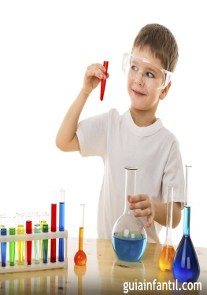
UNIDAD 1
EXPERIMENTOS CIENTÍFICOS
C- V- C
Experimentos científicos en E. I.
Características de los experimentos infantiles
Características de los experimentos en la E.I.
La ciencia en los niños de 4 a 5 años
Claros y Sencillos
No solo son capaces de trozar pintar y jugar.
MATERIALES: Reciclables, caseros, manipulables
SEGURIDAD: Niño maestra y ubicación
C-L

Slide 8
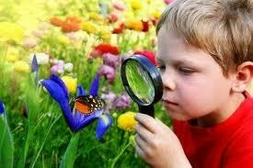
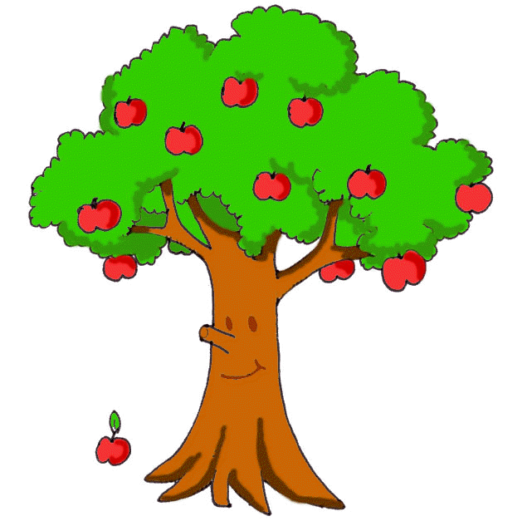
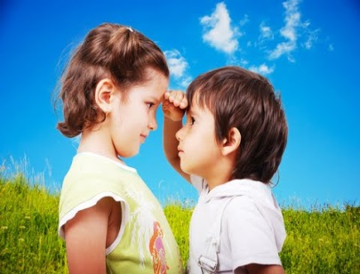
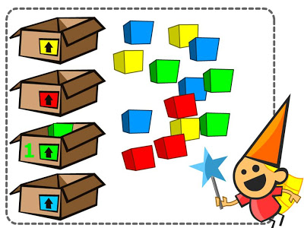
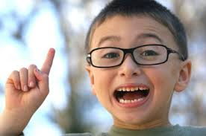
UNIDAD 2
Habilidades básicas del pensamiento
C-S-E
Observación
Comparación
Relación
Clasificación
Descripción
Es una extensión de la observación.
Es producto de la observación y de la comparación.
Es un proceso mental que permite agrupar
Es dar cuenta de lo que se observa, se compara, se conoce, se analiza.
Permite identificar
O-S-P
O-S-P
A-C
D-I
C-T-F
Habilidades Analíticas

Slide 9
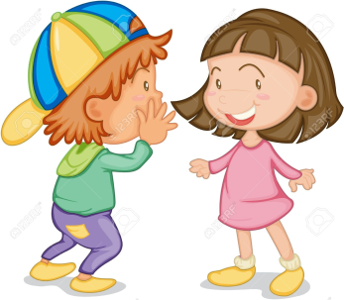


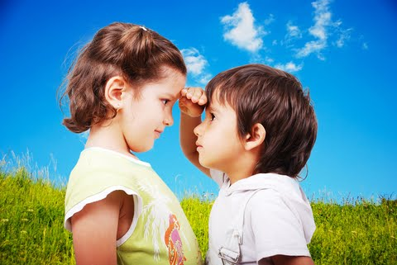
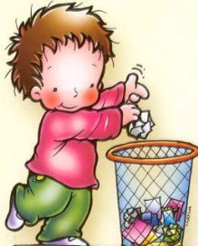
UNIDAD 3
Habilidad de pensar en la experimentación de los niños de 4 a 5 años
La experimentación en el aula de E.I. como una herramienta para desarrollar las habilidades básicas del pensamiento
La observación y los experimentos en los niños de 4 a 5 años
La comparación y los experimentos en los niños de 4 a 5 años
La relación y los experimentos en los niños de 4 a 5 años
La Clasificación y los experimentos en los niños de 4 a 5 años
La descripción y los experimentos en los niños de 4 a 5 años

Slide 10
CAPÍTULO 3
METODOLOGÍA DE LA INVESTIGACIÓN

Slide 11
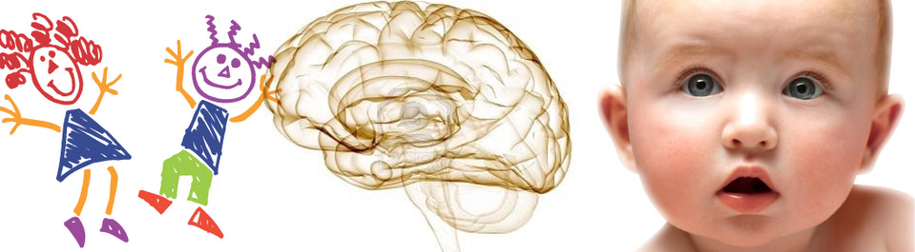
METODOLOGÍA DE LA INVESTIGACIÓN
TIPO DE INVESTIGACIÓN
Descriptiva
POBLACIÓN
Niños y niñas de 4 a 5 años del Centro de Desarrollo Infantil ”FAE N 2 “
MUESTRA
N=n
70=70

Slide 12


TÉCNICAS E INSTRUMENTOS
OBSERVACIÓN
-Guía de observación
ENCUESTA
-Cuestionario

Slide 13
ANÁLISIS Y TABULACIÓN
Guía de observación aplicada a los niños

Slide 15
Encuesta aplicada a los docentes

Slide 18
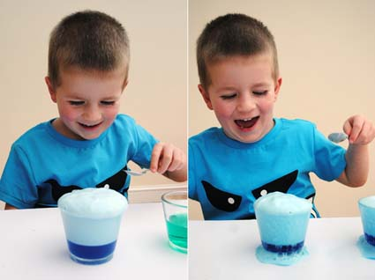
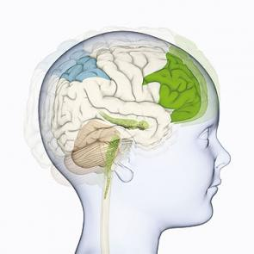
CAPÍTULO 4
CONCLUSIONES Y RECOMENDACIONES
No cuentan con rincones ni materiales en cada uno de ellos.
Implementar rincones para trabajar el área cognitiva, afectiva, motriz.
Las docentes consideran que es necesario la aplicación de E. C. dentro del aula de clases para el desarrollo de las H. B. P.
Motivar a las maestras para que ejecuten experimentos científicos para el desarrollo de las habilidades básicas del pensamiento
Los niños tiene dificultad en clasificar objetos de acuerdo atributos no convencionales tales como de absorción ,peso y densidad
Proponer E. C. que cuenten con materiales caseros, reciclables que ayude a que los niños puedan clasificar he identificar los atributos no convencionales de una manera dinámica

Slide 19
Las docentes del C. I. consideran que el desarrollo de las H. B. P. es la base para procesos cognitivos superiores
Realizar actividades que se enfoquen en el desarrollo de la observación, comparación, relación, clasificación y descripción en las edades de 4 a 5 años
La mayoría de las maestras consideran necesario la elaboración de una propuesta de E. C. para desarrollar las H. B. P.
Se recomienda a las maestras aplicar la guía de E. C. propuesta en el proyecto de investigación

Slide 20

CAPÍTULO 5
LA PROPUESTA

Slide 21
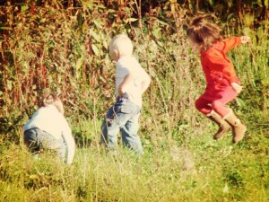
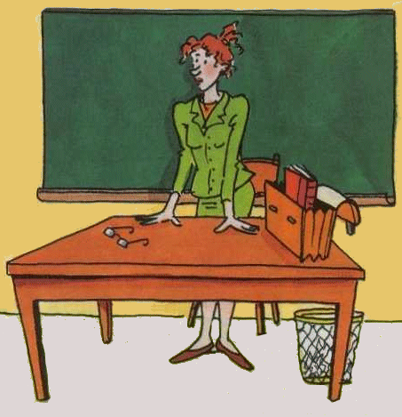
JUSTIFICACIÓN
DESARROLLAR LA CREATIVIDAD.
TRABAJO DE HABILIDADES BÁSICAS DEL PENSAMIENTO
GUSTO DE APRENDER DEL MEDIO QUE LO RODEA
DISCIPLINA CON BASE AL MÉTODO CIENTÍFICO
FACILITAR LA DIARIA LABOR
CAPTAR LA ATENCIÓN

Slide 22
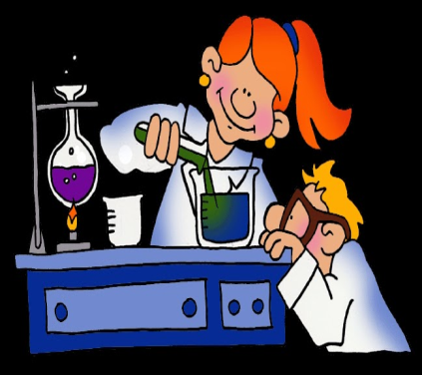
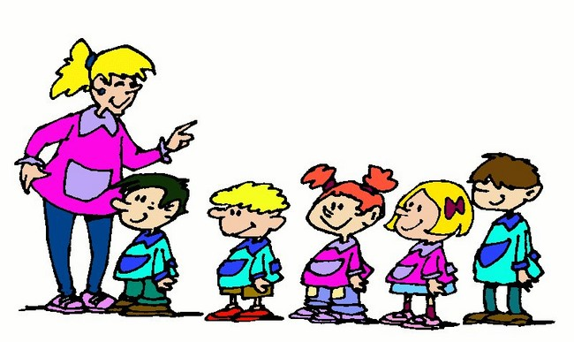

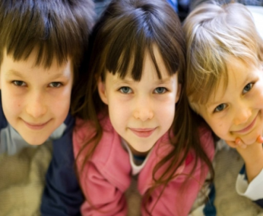

OBJETIVOS
General
Proponer a las actividades sobre que vayan dirigidos
hacia el desarrollo de para mediante la presentación
sencillos que sean acordes con la edad de

Slide 23
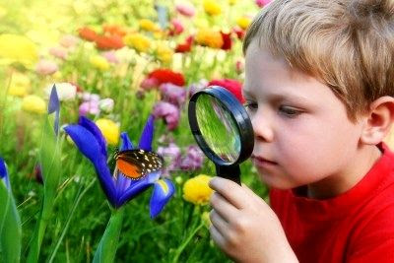
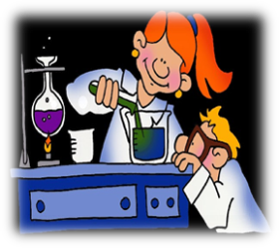
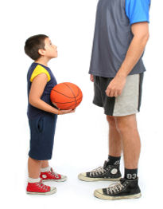
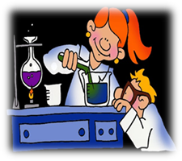





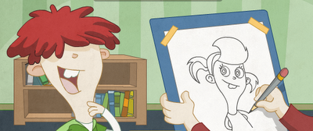
Específicos
COMPILAR
QUE DESARROLLEN
PROPONER
QUE POTENCIEN
QUE DESARROLLEN
DESCRIBIR
PROPICIAR LA APLICACIÓN
QUE DESARROLLEN
DAR A CONOCER
QUE DESARROLLEN

Slide 24




RECOMENDACIONES METODOLÓGICAS
Permitir que los niños formen parte del proceso de E-A
La maestra debe aplicar actividades que les permita a los niños explorar y aprender por medio de los sentidos.
Cada uno de los experimentos deben ser aplicados durante la ejecución de las clases ya que los niños necesitan interactuar con los demás mirando el resultado de los mismos.
Es importante que la maestra aplique los experimentos como actividades innovadoras dentro del proceso de E-A.

Slide 25
RÚBRICA

Slide 28
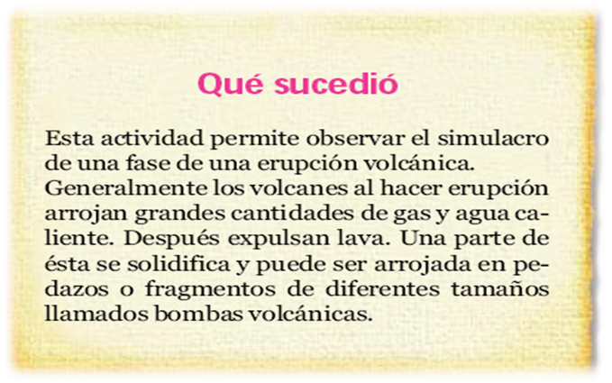

Slide 29


